Slide 1

2026维持结构机会
主讲老师
陈灼基
课程日期
2025.09
执业编号
投顾从业：A1120620030004
基金从业编号：P1069558100002
中国·广州

Slide 2
当前的操作思路
1、控盘双突破（智能辅助线、20日、10日、5日均线），走向上的趋势
2、主题猎手战法：结合热点、L2资金等指标

Slide 3
精辟投资格言
当你理解人心，你才理解市场。
你会发现：
大家很兴奋的时候，就是短线顶部附近
大家很绝望的时候，就离短期底部不远
大家都在喊风险的时候，其实风险不大
大家都在喊机会的时候，其实机会较少
行情从来不是 K 线里的秘密，
而是大众情绪的“平均值”。

Slide 4
今日热门消息解读
1、智能电网：
据央视财经报道，最近一段时间，国内多地的变压器生产企业都在满负荷运转，海外订单持续爆满，有些企业的生产任务已经排到了2027年。数据显示，我国变压器行业企业约3000家。2025年，变压器出口总值达646亿元，比2024年增长近36%。我国已成为世界第一大变压器生产国，在原材料、成本、生产周期等方面都具备明显优势。
2、储能：
据报道，2026年第十六届中国国际储能大会于3月23日至26日举办。兴业证券表示，储能端受益于全球能源安全需求提升，海外储能装机需求加速释放；国内叠加绿电直连、算电协同等政策利好，储能需求有望进一步增厚。此外，德、英、澳等核心市场政策持续加码，通过补贴、限制上网电量等催生配储刚需，户储多点爆发、工商储蓄力放量、大储稳步推进，行业景气度持续上行。

Slide 5
今日热门消息解读
3、电力：
国家数据局局长刘烈宏3月23日在中国发展高层论坛2026年年会上表示，下一步将会同相关部门大力推进算电协同工程，确保枢纽节点新建算力设施绿电应用占比达到80%以上，最大程度发挥绿色电力的支撑作用。

Slide 6
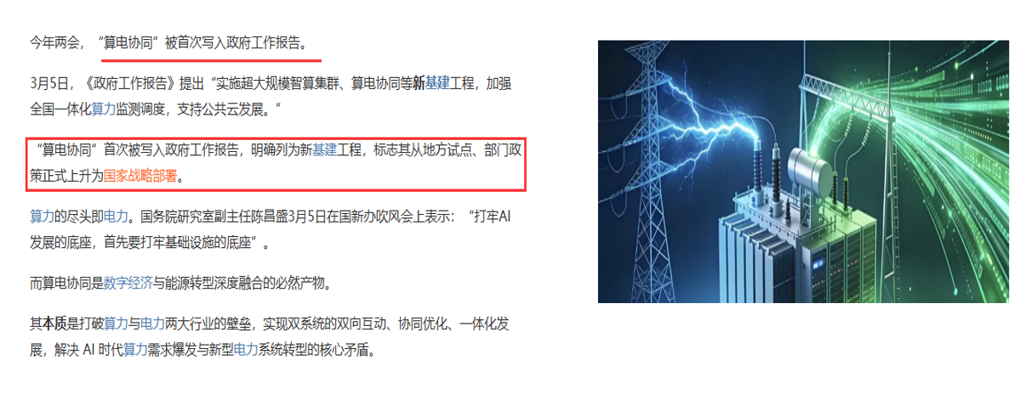
算电协同

Slide 7
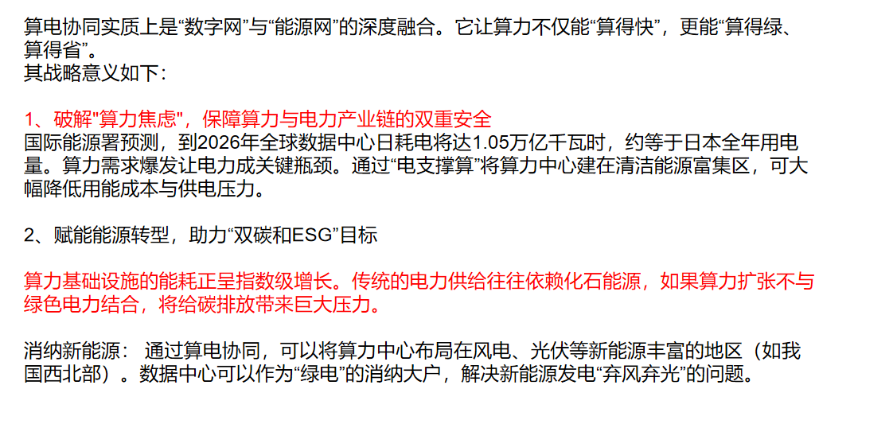
战略意义

Slide 8
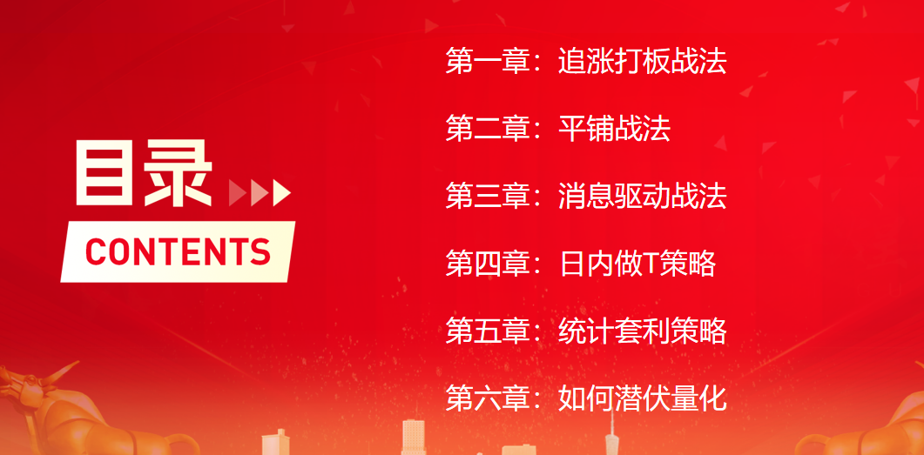
量化六大战法

Slide 9
操作策略
仓位：五成——七成
策略：两个中线个股，两个短线个股
或者，三个中线、吃波段收益，一个短线
剩余资金灵活做T
持续拉升连板股、极致抱团趋势股、低吸高活跃强势股、
潜伏利好消息政策个股、耐心持有优质个股、平铺首板个股

Slide 10
风口狙击——为投资保驾护航
1、周一最强风口：选择当日涨停板个股最多的板块，当日最强的风口
2、周二主题风口：选择当日主题猎手最强的主题，挖掘最强的两个股票
3、周三资金风口：选择当日行业板块，主力净买额第一名或第二名的板块
4、周四逻辑风口：结合当日或近几日逻辑逐渐发酵的风口，博弈周末发酵
四个不同维度的逻辑，每天筛选出强风口、强个股，为投资保驾护航，助力账户长虹
用户收益案例：以上为特定客户、特定时间区间的历史业绩，个别情况不代表普遍现象，个股历史涨幅不预示其未来表现，过往收益亦不代表未来收益承诺。市场有风险，投资需谨慎！
个股案例涨幅回访：以上为特定条件、特定时间区间下的部分案例展示，不代表普遍现象，个股历史涨幅不预示其未来表现，过往收益亦不代表未来收益承诺。市场有风险，投资需谨慎！

Slide 11
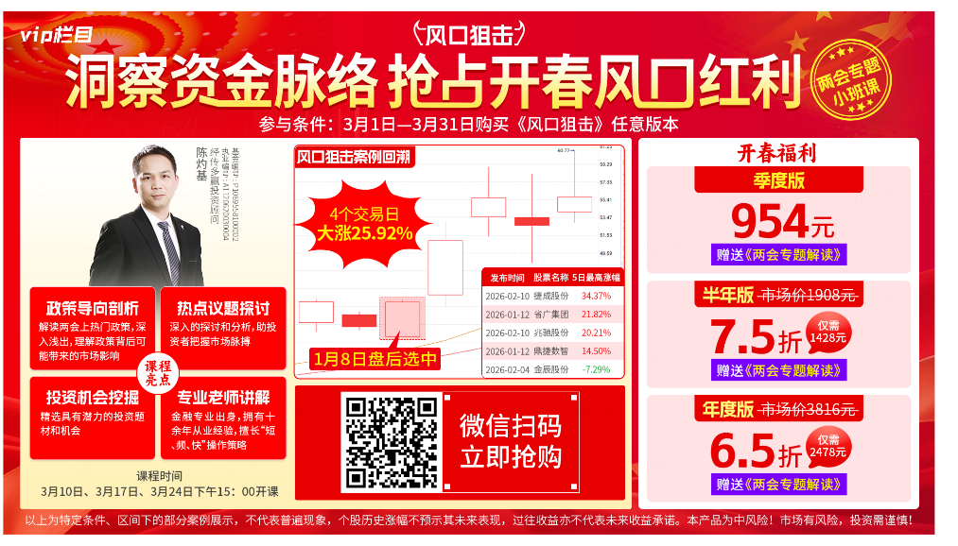
风口狙击

Slide 12
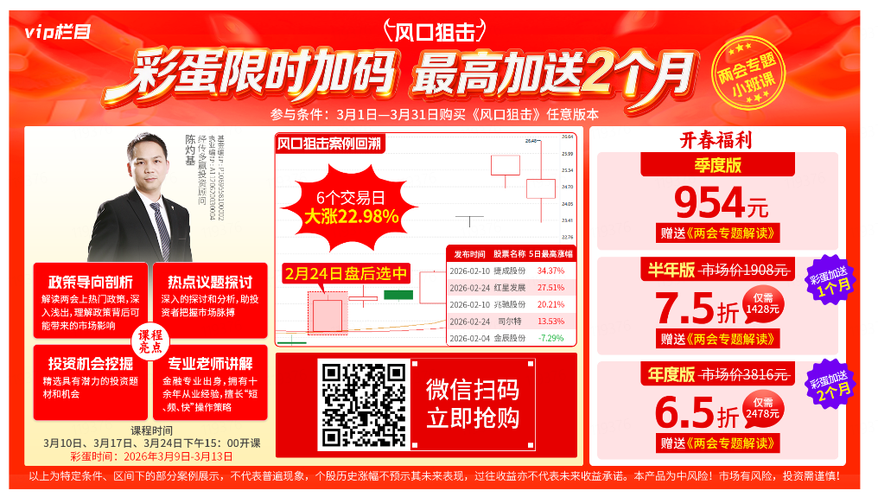
风口彩蛋

Slide 13
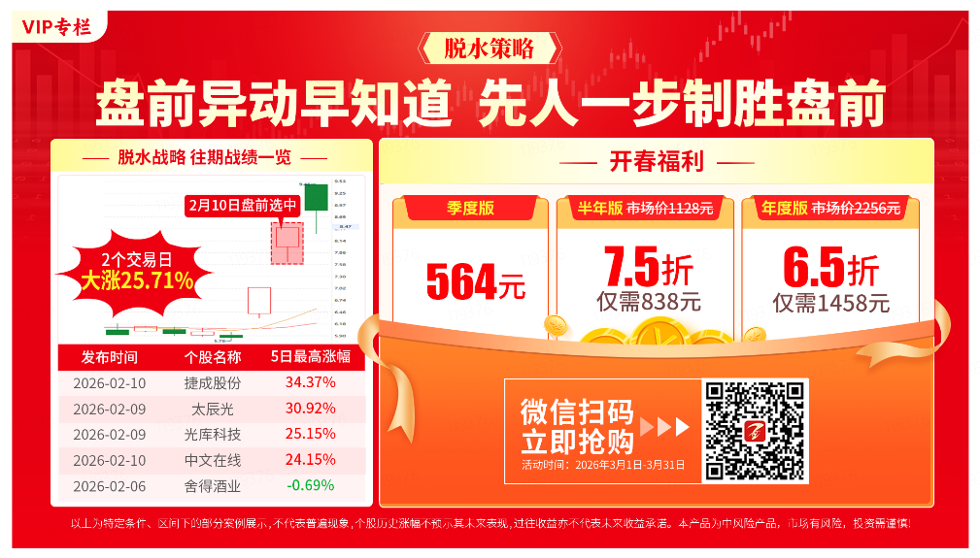
脱水策略

Slide 14


Slide 15


